Slide 1


À carbone compté…
Assises du climat
Deux mots sur le Compte Carbone
Notes:
C’est un diaporama d’initiation où volontairement on ne répond pas aux questions techniques…

Slide 2
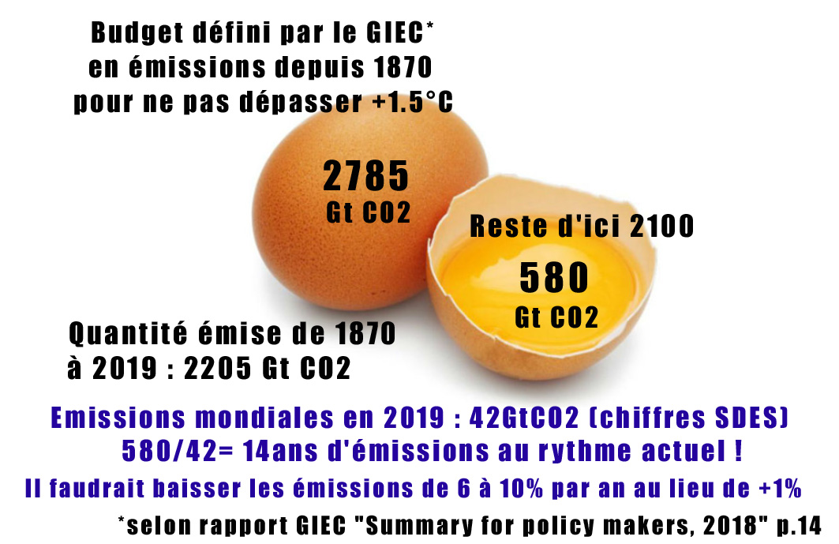
Notre plafond carbone s’approche
Notes:
L ’objectif à 1,5°C (de plus que 1870) est défini comme le point de non-retour avant une instabilité atmosphérique qui rendrait inhabitable un quart des territoires habités du monde, des Philippines aux Caraïbes en passant par la ceinture équatoriale de l’Afrique, inhabitable donc vouée à la migration et à la barbarie dans une zone encore plus large. Les Gt sont des milliards de tonnes de CO2 (n’incluant pas méthane et protoxyde d’azote, ce qui ferait 53 et non 42 Gt pour le monde en 2019, on parle alors de Gt CO2 éq.), la France est responsable de 0,75 Gt CO2 éq./an. Si certains opposent le plafond à 2°C, le raisonnement est le même avec 600Gt de plus. SDES est la statistique française, nouveau nom de l’INSEE. Lorsque nous serons à +1,5°C en 2050 (ou plus vite) nous serons entre 460 et 540ppm de CO2 dans l’atmosphère (300 pendant 100 000 ans, 420 aujourd’hui) : les études de la Nasa sur atmosphère confinée montrent qu’à 550ppm nous perdons 15% de nos capacités mentales, mémoire, rapidité de réaction etc…

Slide 3


Un budget carbone individuel rétrécissant
Atteindre la neutralité carbone avant que ça ne clashe, c’est donner à chacun un plafond annuel qui réduira de plus de 6% par an pour passer de 9t par personne cette année à 5t en 2030 et 2t en 2050
Ce compte individuel vise à générer la demande de produits et services bas-carbone pour que les entreprises soient enfin efficaces en RESULTATS.
Notes:
Ici on est obligé d’un peu de texte, responsabiliser les particuliers avec une autorisation annuelle décroissante, c’est surtout contraindre les entreprises et services à offrir ce qu’on en attend, on passe de l’encouragement au résultat ferme. L’entreprise a l’obligation d’imputer à ses clients tous les kilos de carbone qui lui sont nécessaires de la part de ses fournisseurs. En cas de triche, l’entreprise tombe en faillite carbone (impossibilité de se fournir).

Slide 4
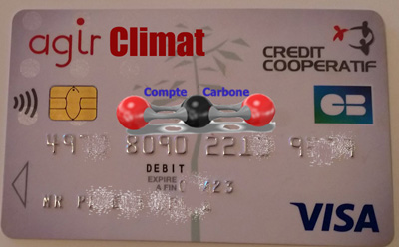
Les points carbone portés par mes cartes bancaires
Assises du climat
Chez mon commerçant, mon
paiement transporte aussi des
points carbone qui vont être
déduits de mon compte et
transférés au commerçant pour
qu’il couvre ses fournisseurs…
Notes:
Toutes les cartes bancaires sont mises à contribution pour le transport des points carbone, chaque compte individuel ou familial est débité des points de ce que j’ai acheté, ces points dont le commerçant a besoin pour se fournir en produits et services. C’est le commerçant qui me demande ma carte (ceux qui paient en espèces ont une sorte de carte vitale).

Slide 5
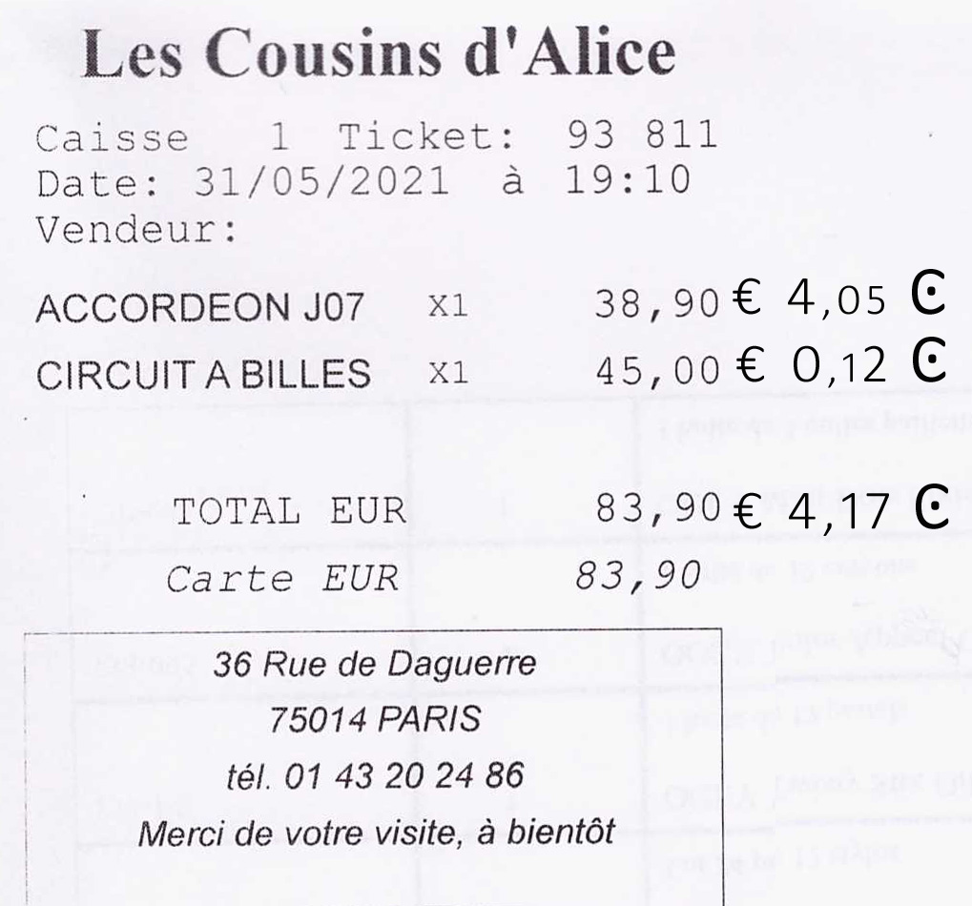
Le magasin affiche les points carbone (symbole ͼ )
Assises du climat
Vous pouvez calculer avec votre www.carbometre.com
Notes:
Grâce aux bases de données de l’ADEME (respectivement Inies pour le bâtiment, Agribalyse pour l’alimentation et l’agriculture et www.basecarbone.fr pour tout le reste), tout est affichable rapidement, et perfectible. Ici une vue de Karbon qui permet déjà de scanner les codbars.

Slide 6
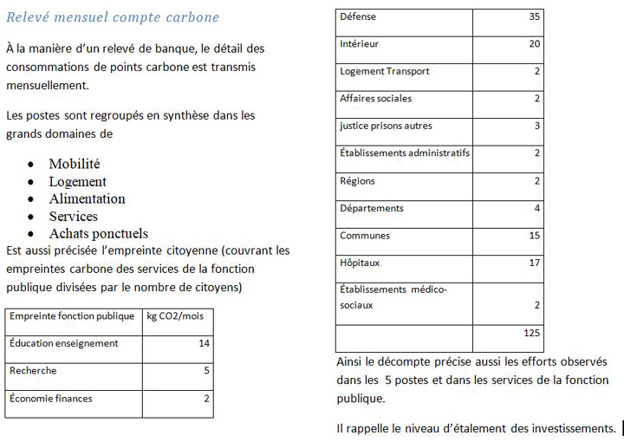
Mon suivi
Assises du climat
Notes:
Le compte carbone individuel et familial donnera en permanence le point d’évolution par catégories de dépenses et permettra de faire un budget, une simulation des années suivantes pour voir quand faire un voyage ou un investissement. Ici une vue de Greenly qui préfigure un peu le dispositif comme le fait aussi HelloCarbo.

Slide 7

Toutes entreprises optimisent leurs contenus carbone pour continuer à vendre.
Voir effet levier décrit sur www.comptecarbone.cc
Assises du climat
Notes:
L’élément clé du compte carbone est son effet sur les entreprises et services qui seront de plus en plus concurrencées par des concurrents plus performants, ils ne vendent plus seulement du prix et qualité, mais aussi du bas-carbone, et c’est visible dans toutes les transactions. De nouveaux métiers apparaissent pour conseiller et contrôler les entreprises.

Slide 8
Le contenu carbone s’affine à chaque transaction entre les entreprises.
Circulaire :
Import
Fabricant
Grossiste
Détaillant
Consommateur
Agence
carbone
Notes:
La boutique de jouets répercute à ses clients les contenus carbone de ses fournisseurs en majorant de son chauffage et électricité (+2% par exemple) c’est géré directement par le logiciel de caisse. Pour l’import, la nomenclature douanière permet de qualifier les données carbone, c’est harmonisé au niveau européen. Ce mécanisme permet de passer de la valeur moyenne de 1ère année (selon indications ADEME) à la réalité des contenus carbone, poussant les entreprises à réduire leurs contenus carbone réels pour que leur bilan carbone leur permettent des imputations plus faibles à leurs clients.

Slide 9
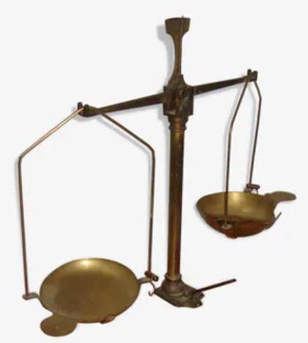
Des besoins de surplus, des offres d’excédents…
Assises du climat
Notes:
Les points carbone sont échangeables pour éviter que le système soit anti-constitutionnel (sans cela, on pourrait se trouver en interdiction d’achat par manque de points). C’est donc au niveau régional (bourses carbone régionales) que sont collectées les offres d’excédents des plus sobres et modestes et les demandes de surplus des riches, définissant le cours mensuel du point carbone. Sur le commentaire de ceux qui craignent que les riches se gavent de surplus, il faut répondre qu’on saura limiter ces surplus (réservés aux besoins vitaux par exemple) et qu’ils devraient être réduits d’année en année.

Slide 10
Besoin de règles simples
Chaque français est doté de 9 000 points carbone (4500 pour les moins de 18 ans)
Tous les commerçants étiquettent et imputent les points carbone sur les cartes de paiement.
Toutes les entreprises et organisations ont un registre carbone où les sorties doivent égaler les entrées en fin d’exercice, c’est ce qui permet d’étiqueter les produits et services (au début, avant d’équilibrer, le commerçant se fie à la valeur définie par l’ADEME). Les organisations qui ne vendent rien et ne peuvent recevoir de points carbone de leurs clients doivent réduire leur bilan carbone de 6% chaque année.
Les comptes individuels sont tenus par une Agence Carbone nationale qui est gérée paritairement avec des représentants des citoyens, des commerçants, des administrations, des syndicats et des ONG climatiques. Elle bénéficie d’une informatique robuste qui garantit la confidentialité de tous échanges.
Pour chaque achat qui dépasse la capacité annuelle (voiture sobre, travaux d’isolation, logement bas-carbone) est institué un compte d’étalement de la dette de carbone. On ne peut pas dépasser une imputation annuelle d’étalements de plus de 30% du quota annuel.
Chaque citoyen sobre peut arrondir ses fins de mois en vendant à la Bourse Régionale carbone ses excédents qui peuvent être rachetés par les gros consommateurs selon un prix fluctuant avec l’offre.
À chaque anniversaire le quota de chaque français est renouvelé à une valeur de 94% de l’année précédente (la réduction de 6% chaque année étant équivalente à la réduction de 80% en 30 ans nécessitée selon le consensus scientifique). Ainsi chacun est rassuré d’être dans l’action climatique pour éviter la catastrophe.
Le registre carbone des entreprises est suivi par les experts-comptables et contrôlé par commissaires aux comptes et l’Agence Carbone. Les marchandises exportées sont couvertes en points carbone par l’Agence, elles doivent être décarbonées à raison de 6% par an. Les marchandises importées doivent être documentées en contenu carbone par les exportateurs, sinon l’Agence applique des valeurs extraites de la nomenclature douanière européenne en fonction des poids de matériaux et types d’énergie utilisée. Les contenus carbone importés sont portés en négatif dans le registre carbone de l’importateur.
Protection : tout besoin vital est couvert sans achat d’excédents. Un barème de surquotas est établi pour les situations familiales critiques en matière de carbone.

Slide 11

Le compte carbone est écoféministe…
Notes:
La plupart des femmes donnent moins de valeur à l'argent en plaçant le bonheur ailleurs que dans l'accumulation, en étant habituées à intégrer beaucoup de paramètres dans leurs choix. Le féminin est protecteur, doué d'empathie, tourné vers la vie et donc le soin. Beaucoup de femmes se sentent donc très concernées et volontaires pour réduire les émissions de gaz à effet de serre et pour diffuser les comportements de sobriété. Heureusement beaucoup d'hommes sont aussi écoféministes, c'est à dire qu'ils comprennent que la prise de pouvoir masculine depuis 5000 ans sur la nature et sur la femme conduit l'humanité au chaos.

Slide 12
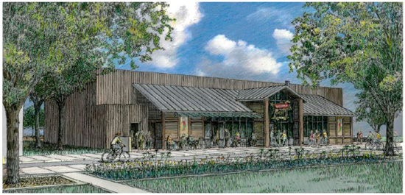
Vers la postcroissance décarbonée
Les propositions de www.postcroissance.eu
Comme ce projet de cinéma écologique à Troyes…
Notes:
Globalement la croissance de nos cinq sens : ouïe, vue, odorat, toucher et saveurs ! Donc augmenter nos budgets musicaux, muséaux, de lecture, de parfums et forêts, de restaurants, cuisine et boissons de qualité. Saluons le projet de ciné écologique de Utopia présenté dans http://www.postcroissance.eu/ La décroissance qui anime les débats aujourd’hui vise à stopper les Grands Projets Inutiles (centres commerciaux, entrepots amazon, ports pour soja, stations de ski d’altitude) dont la justification était d’augmenter le PIB.

Slide 13
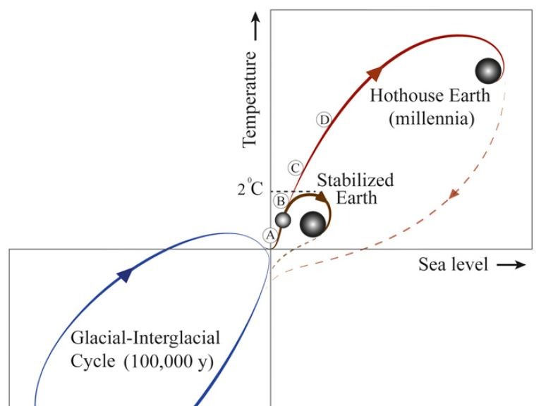
Avec le compte carbone, nous aurons pris le virage avant le point C de non-retour !
Merci de votre attention, tous compléments sur www.comptecarbone.org et https://fr.wikipedia.org/wiki/Compte_carbone
Notes:
L’étude de Will Steffen et al. est la plus clairvoyante sur ce qui va arriver si nous ne prenons pas le virage à temps, à télécharger sur Ressources & études (agencecarbone.fr)
Si on vous dit le point C : c’est bien aussi, mais regardons bien il est sur la courbe rouge de l’instabilité.

